Slide 1


Slide 2



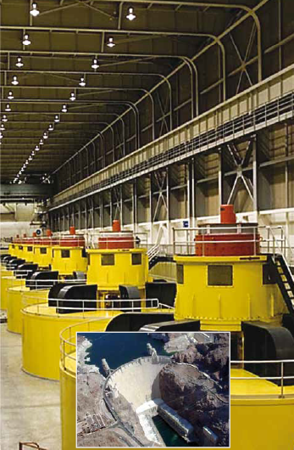
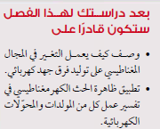
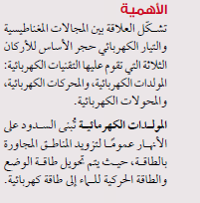

Slide 3
تجربه إستهلالية:

Slide 4
التيار الكهربائي الناتج
عن تغير المجالات
المغناطيسيه

Slide 5
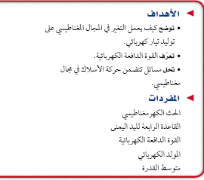

Slide 6
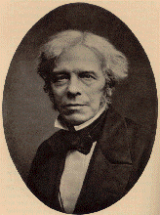
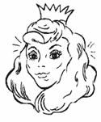
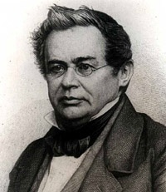
ماذا تشاهدين بالصورة؟
هل تشاهدين شئ أخر؟
كثيرآ ماتكون الأمور بحاجة لأن نفكر بها بإلإتجاه المعاكس
مثل مافعل العالمان فارداي وهنري حاولا التفكير بالمقلوب للإجابة عن التساؤل التالي: بما أن التيار الكهربي يولد مجال مغناطيسي فهل يولد المغناطيس تيار كهربي؟

Slide 8
الحث الكهرومغناطيسي:
تولد تيار كهربي نتيجة تحرك سلك داخل مجال مغناطيسي في عدم وجود بطاريه

Slide 9
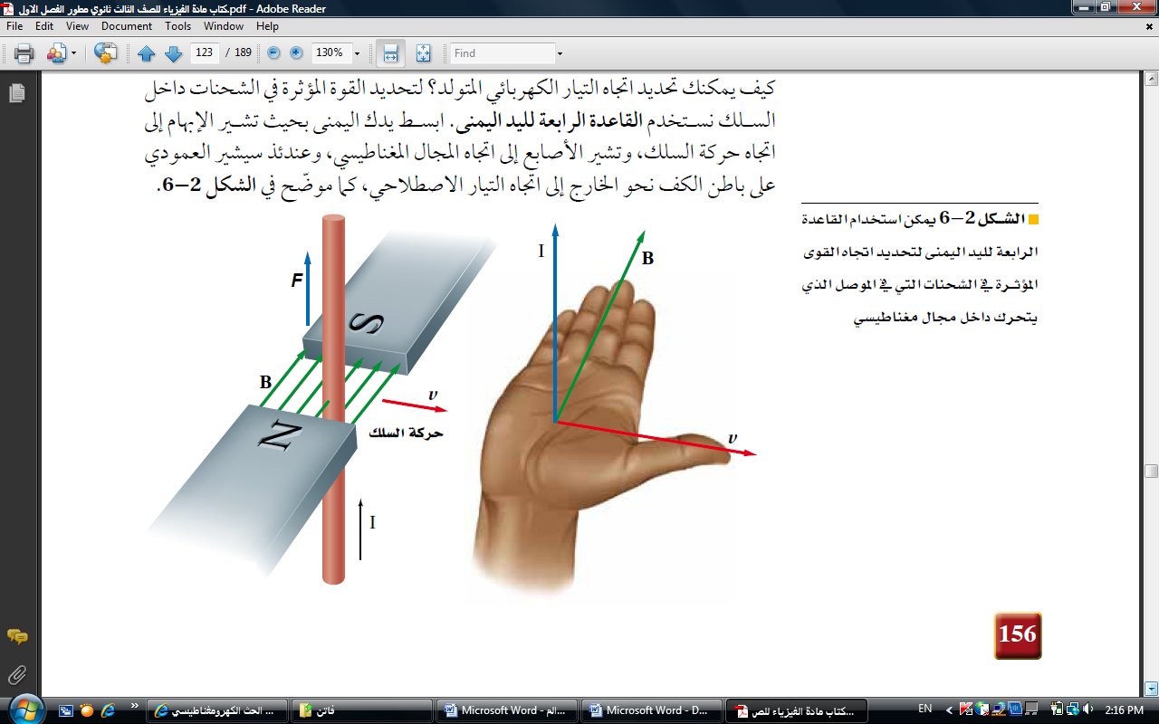
القاعدة الرابعة لليد اليمنى :
تستخدم لتحديد اتجاه التيار الكهربائي الحثي المتولد
يشير الإبهام إلي اتجاه حركة السلك
وتشير الأصابع إلي اتجاه المجال المغناطيسي
وعندئذ سيشير العمودي علي باطن اليد نحو الخارج
إلي اتجاه التيار الاصطلاحي

Slide 10
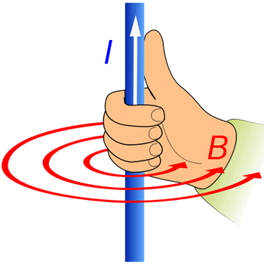
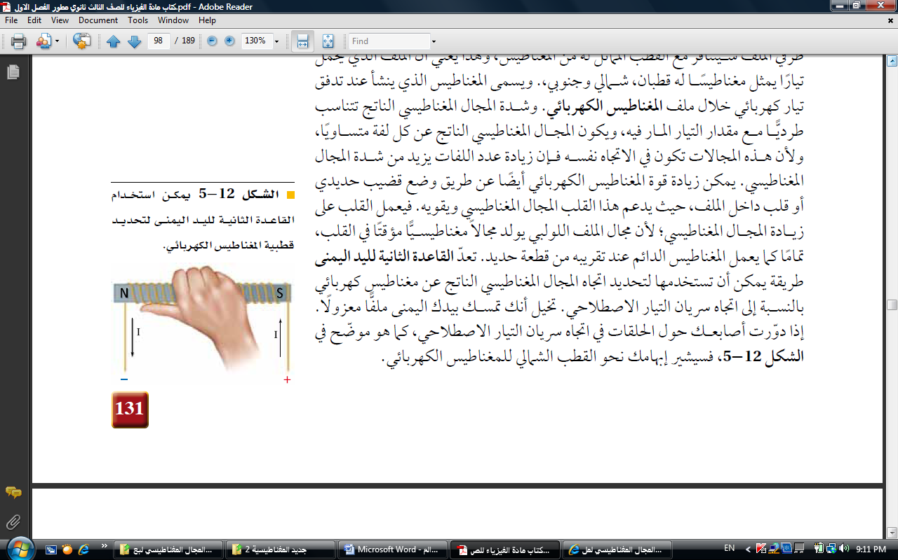
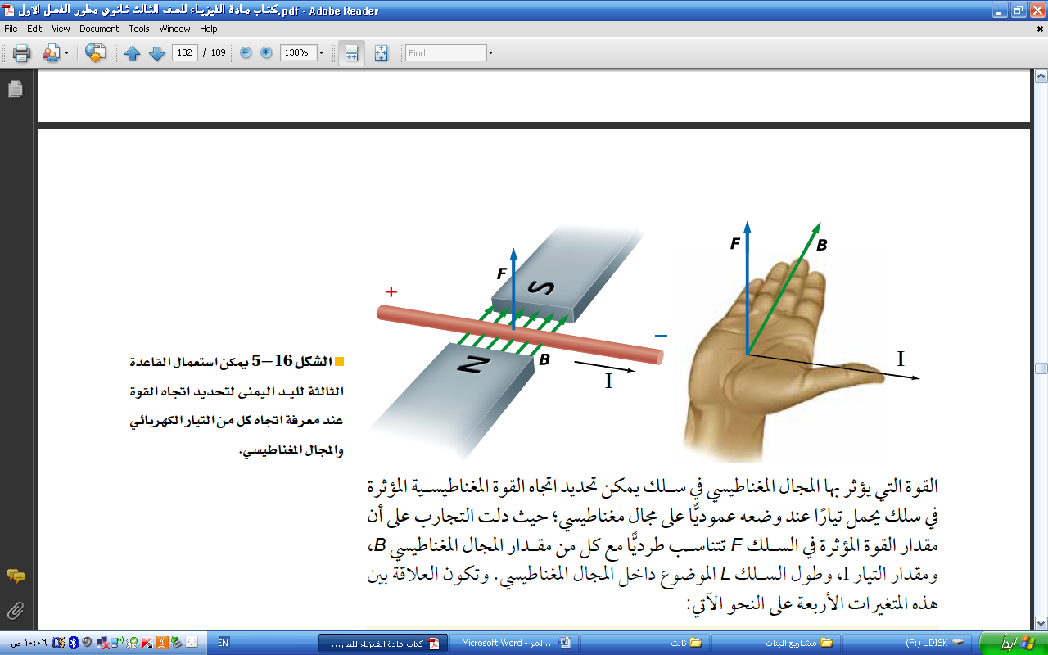
القاعدة الأولى لليد اليمنى :
تستخدم لمعرفة اتجاه المجال المغناطيسي بمعرفة اتجاه التيار الاصطلاحي .
يشير الإبهام إلي اتجاه .........
ويشير باقي الأصابع التي تدور حول السلك إلي ...............
. التيار
خطوط المجال
المغناطيسي
القاعدة الثانية لليد اليمنى :
تستخدم لمعرفة اتجاه المجال المغناطيسي لمغناطيس كهربائي
نلف الأصابع علي الملف باتجاه .....................
فيشير الإبهام ألي نحو ..........................
التيار
القطب الشمالي
القاعدة الثالثة لليد اليمنى
تستخدم لمعرفة اتجاه القوة المغناطيسية المؤثرة في سلك يمر به تيار
موضوع في مجال مغناطيسي
الأصابع تشير إلي اتجاه .....................
والإبهام يشير ألي إتجاه ..........................
أما اتجاه القوة المغناطيسية فيكون ..................................
المجال المغناطيسي
التيار
خارجأمن راحة اليد

Slide 11
س: ما الذي يولّد فرق الجهد الذي يسبب
التيار الكهربائي الحثي في تجربة فاراداي ؟
يسمى الفرق في جهدها القوة الدافعة الكهربائية EMF
فيزداد مقدار طاقة الوضع الكهربائية أو جهدها
أي أنه بذل شغل علي أي أنه بذل شغل علي الشحنات
القوة
تحرك سلك في تحرك سلك في مجال مغناطيسي
يولد قوة تؤثر علي
الشحنات في السلك
فتحركها باتجاه القوة
قانون القوة الدافعة الكهربائية الحثيه:
EMF = B L ν ( sin θ )
متى تكون
القوة الدافعه أكبر مايمكن؟؟؟

Slide 12
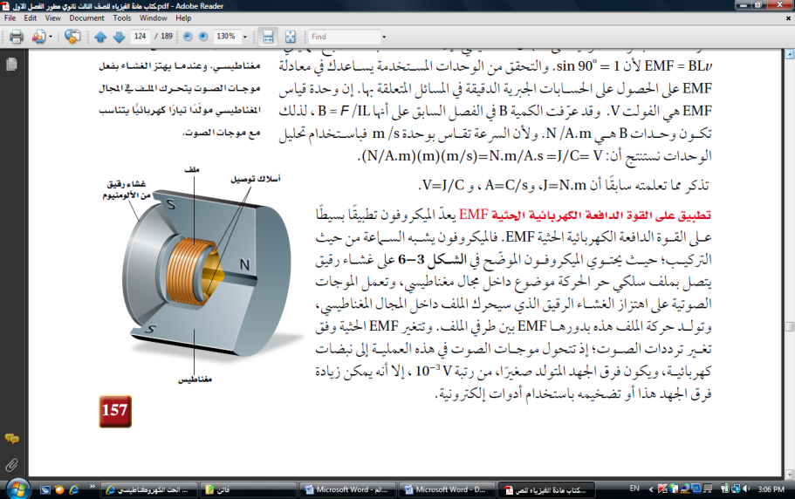
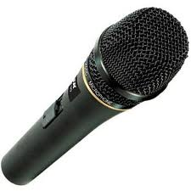
تطبيق على
القوة الدافعة
الكهربيه الحثية

Slide 13
الواجب:
س2ص171

Slide 14
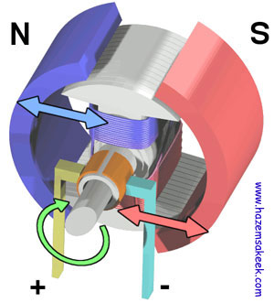

Slide 15
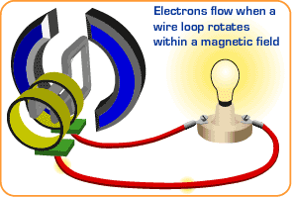
المولد الكهربي:
المولد الكهربائي (الدينامو) يحول
الطاقة الميكانيكية إلى طاقة كهربائية
مخترعه:
تركيبه:
وطريقة عمله:
إذن تعتمد EMF علي عدد لفات الملف
تعتمد علي طول السلك الذي يدور أي زيادة عدد اللفات
أي أنه بذل شغل فتتولد قوة دافعة كهربائية حثية
يولد قوة تؤثر علي خلال دورانه تقطع الحلقات خطوط المجال المغناطيسي
تدور الحقات في مجال مغناطيسي

Slide 16
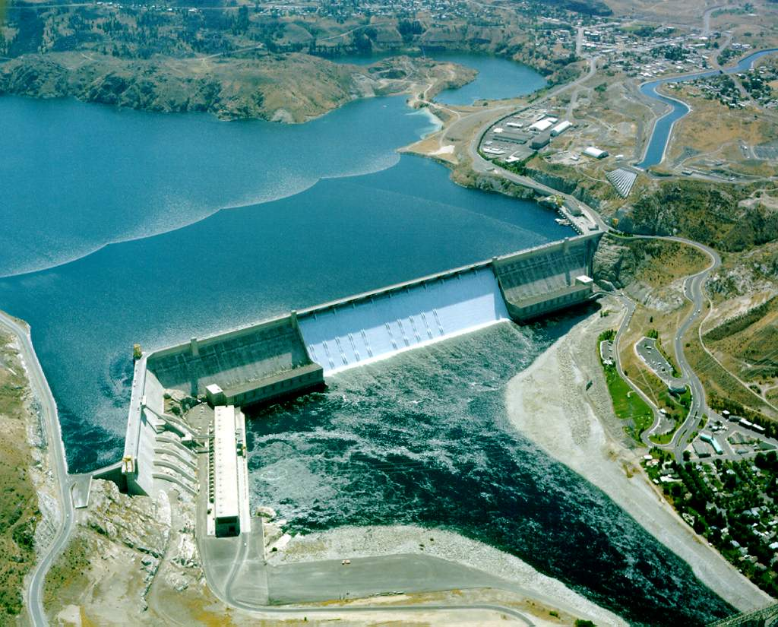
تعمل المولدات الكهربائية بطريقة
مشابهه حيث تحول طاقة وضع الماء
المحجوز خلف السد إلى طاقة حركيه تعمل
على إدارة التوربينات التي تعمل بدورها على
تدوير الملفات السلكيه داخل مجال مغناطيسي
فتتولد قوة دافعة كهربااااائية حثثثثثثثية

Slide 17
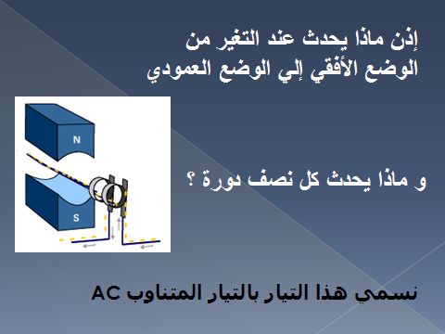
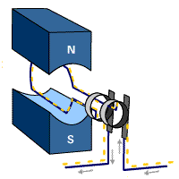


Slide 18
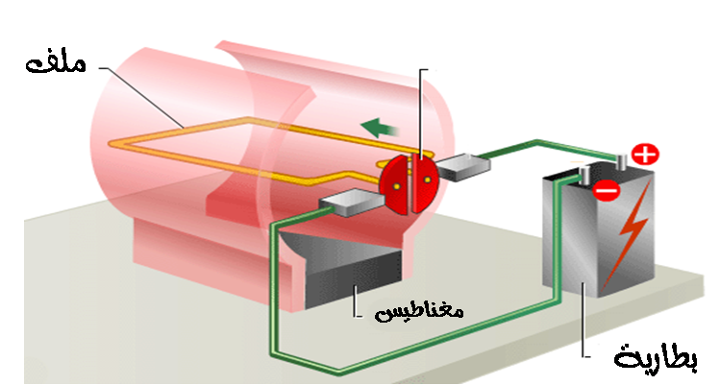
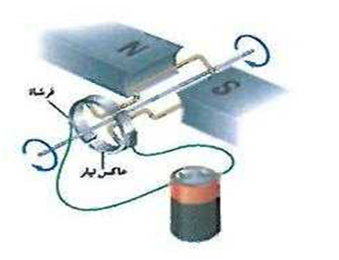
قارني بين المحركات والمولدات الكهربية؟

Slide 19
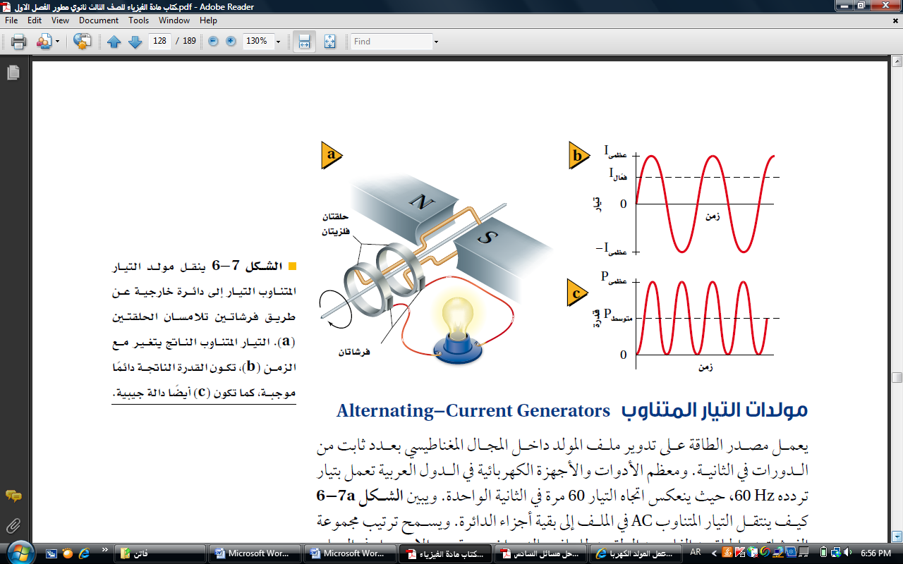
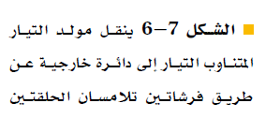
يعمل مصدر الطاقة ( مثل ................... ) علي تدوير ملف المولد
داخل المجال المغناطيسي بعدد ثابت من الدورات
المولد الكهربي
مثل تيار تردده 60 Hz حيث ينعكس اتجاه التيار 60 مرة في الثانية
س: كيف ينتقل التيار المتناوب AC في الملف إلي بقية أجزاء الدائرة ؟

Slide 20
إذا كان التيار سالب فكيف تكون إشارة كل من الجهد والقدرة ؟
الجهد ......... والقدرة ...................
لأنها تساوي ....P =
إذن القدرة دائماً ..............
لاحظي الرسم البياني
-
+
I V
موجبه

Slide 21
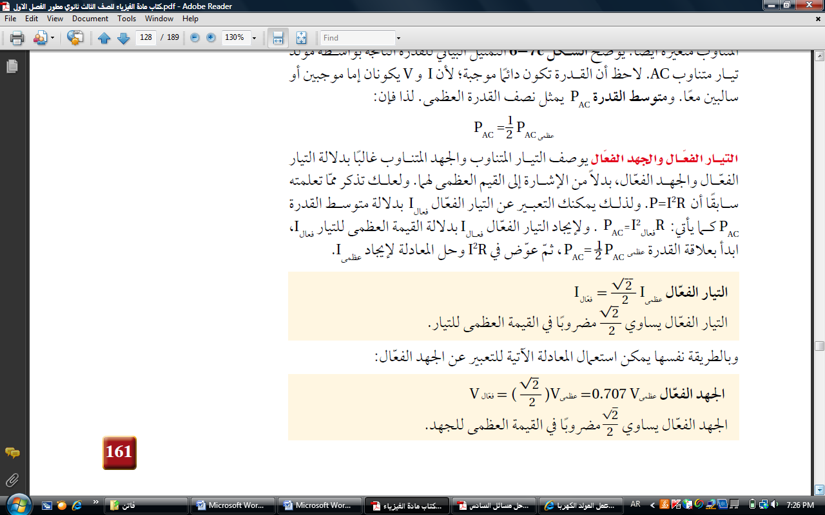
ملاحظات هامه:
متوسط القدرة :
بما أن التيار والجهد متغيران في المولد الكهربائي فإن القدرة أيضاً
متغيرة وبالتالي يمثل نصف القدرة العظمى متوسط القدرة P_{AC}
يوصف التيار المتناوب والجهد المتناوب
بدلالة التيار الفعال والجهد الفعال
متوسط القدرة | التيار الفعال | الجهد الفعال

Slide 22
التطبيق:
5 صـــa ـــ175

